Slide 1
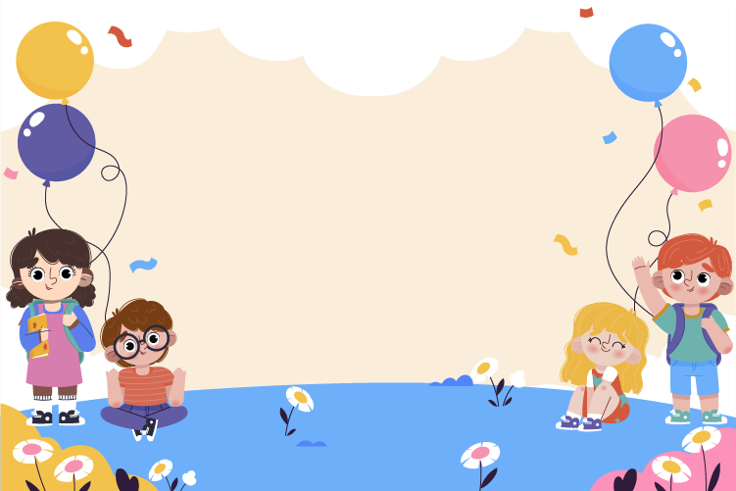

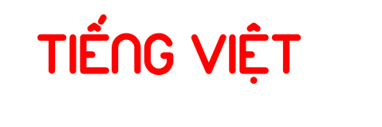
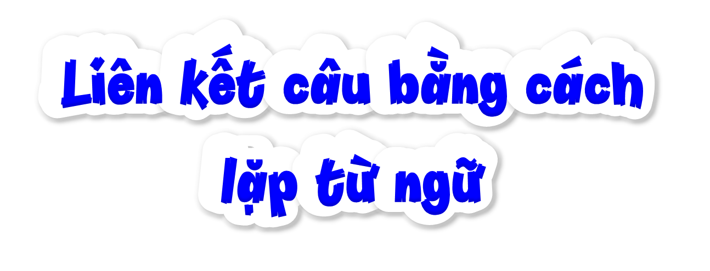

Slide 2
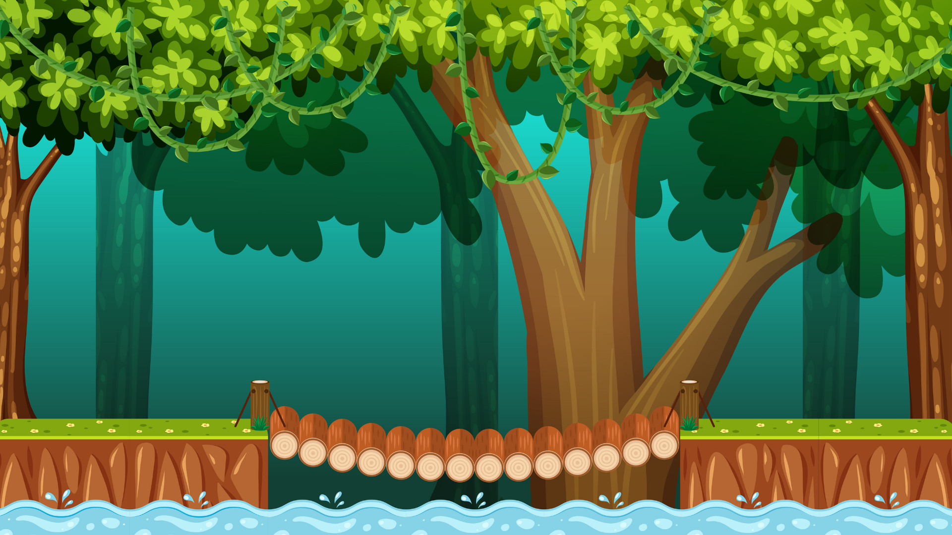


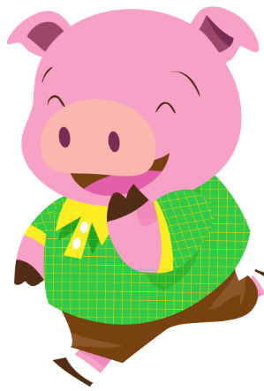

Slide 3


Đặt 1 câu ghép có cấu trúc sau: Vế thứ nhất + nhưng + vế thứ hai?
VD: Cả tuần trời mưa to giá rét nhưng chúng em vẫn đi học đều đúng giờ

Slide 4

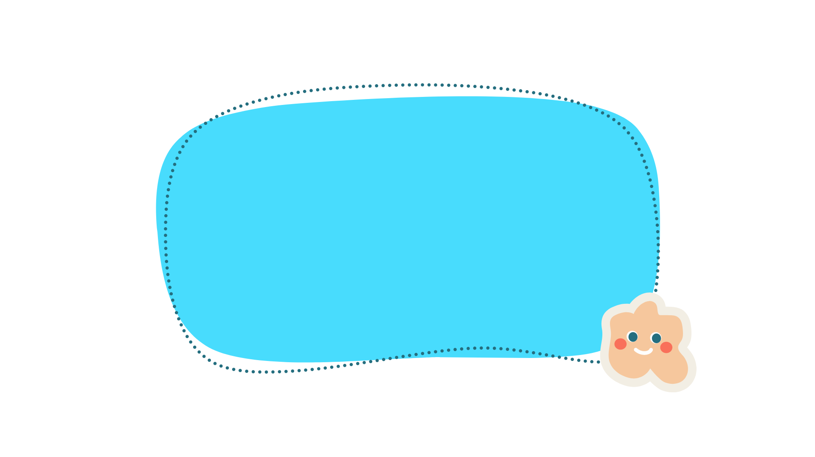
Cảm ơn các bạn đã giúp heo con nhé!!!

Slide 5
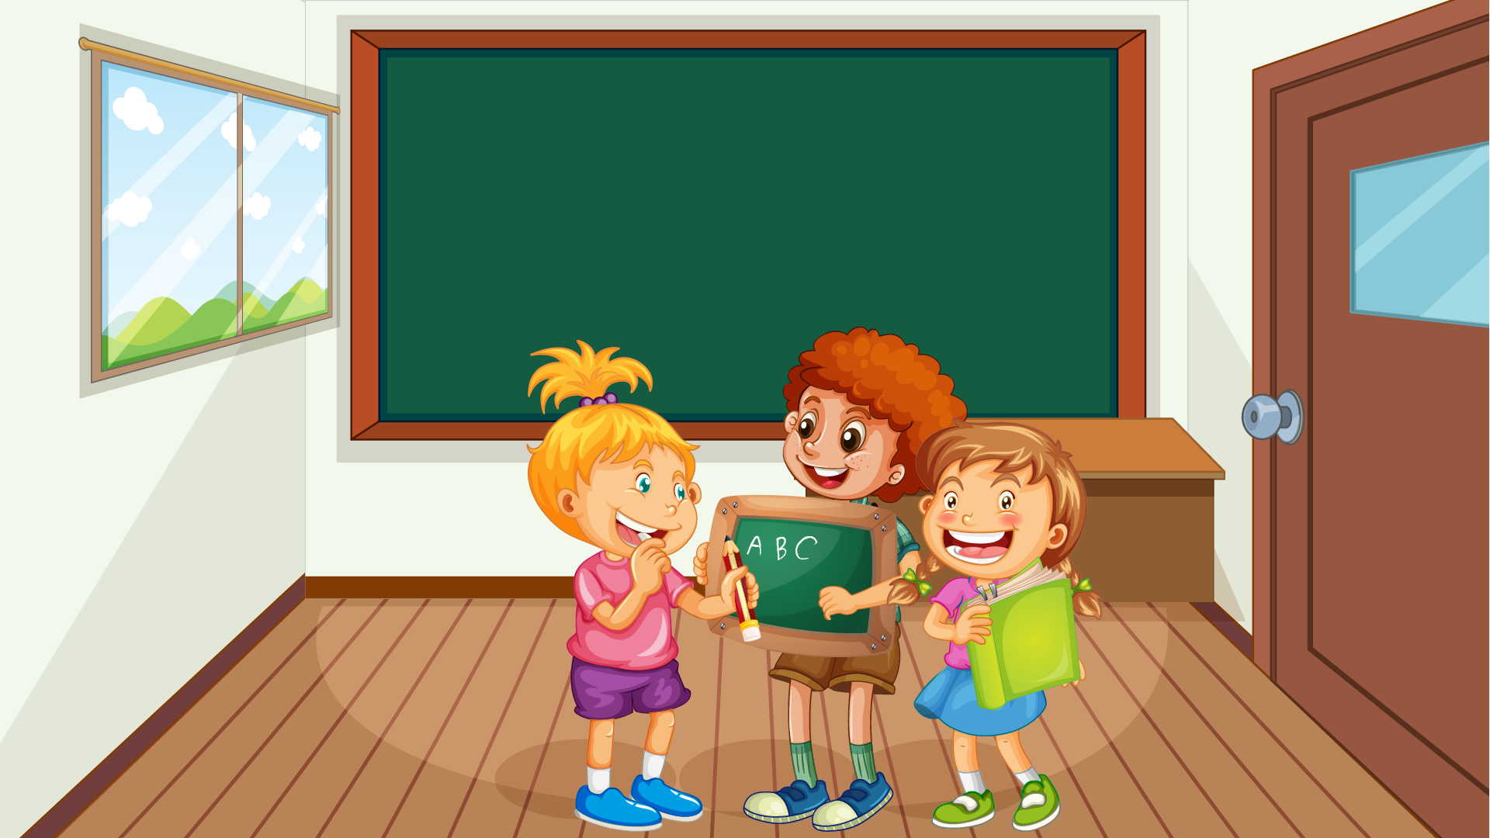



Slide 6

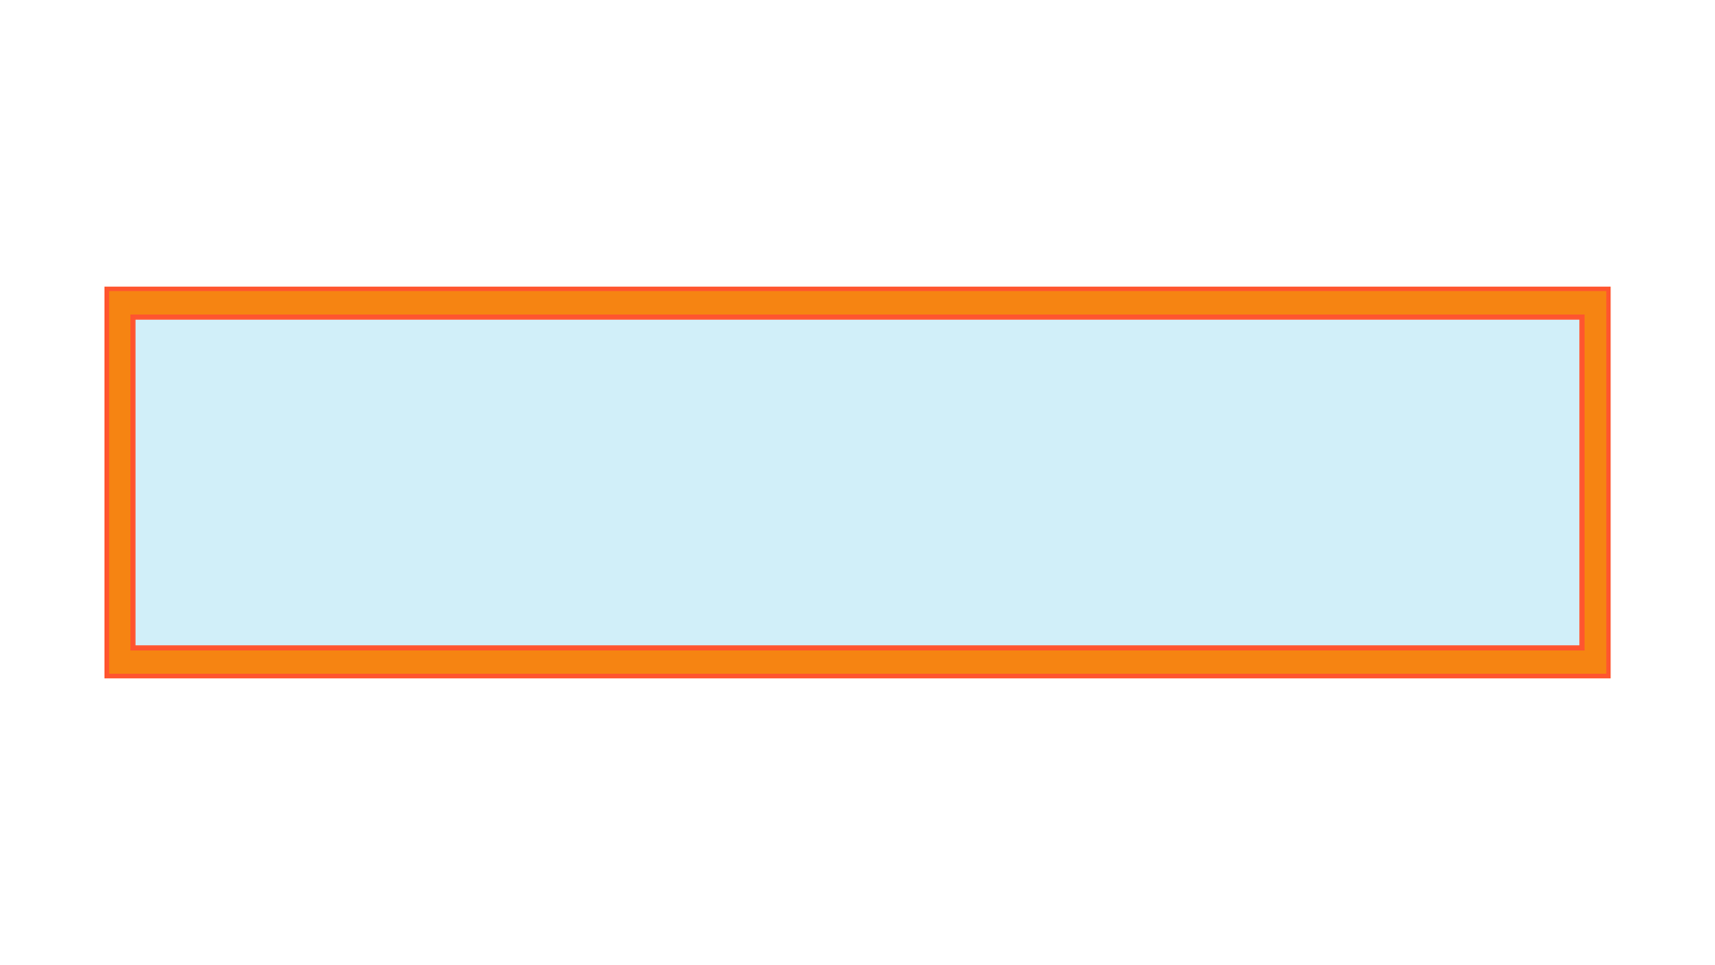
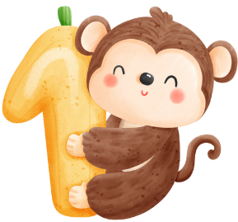
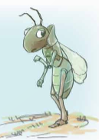
1. Đọc đoạn văn dưới đây và trả lời câu hỏi.
⁽¹⁾ Bên hàng xóm tôi có cái hang của Dế Choắt. ⁽²⁾ Dế Choắt là tên tôi đã đặt cho nó một cách chế giễu và trịch thượng thế.⁽³⁾ Choắt nọ có lẽ cũng trạc tuổi tôi. ⁽⁴⁾ Nhưng vì Choắt bẩm sinh yếu đuối nên tôi coi thường và gã cũng sợ tôi lắm.
(Tô Hoài)
a. Từ nào được lặp lại ở các câu trong đoạn văn trên?
b. Việc lặp lại từ đó có tác dụng gì?

Slide 7

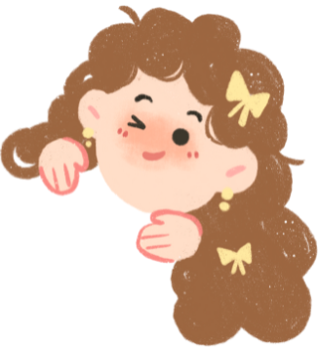
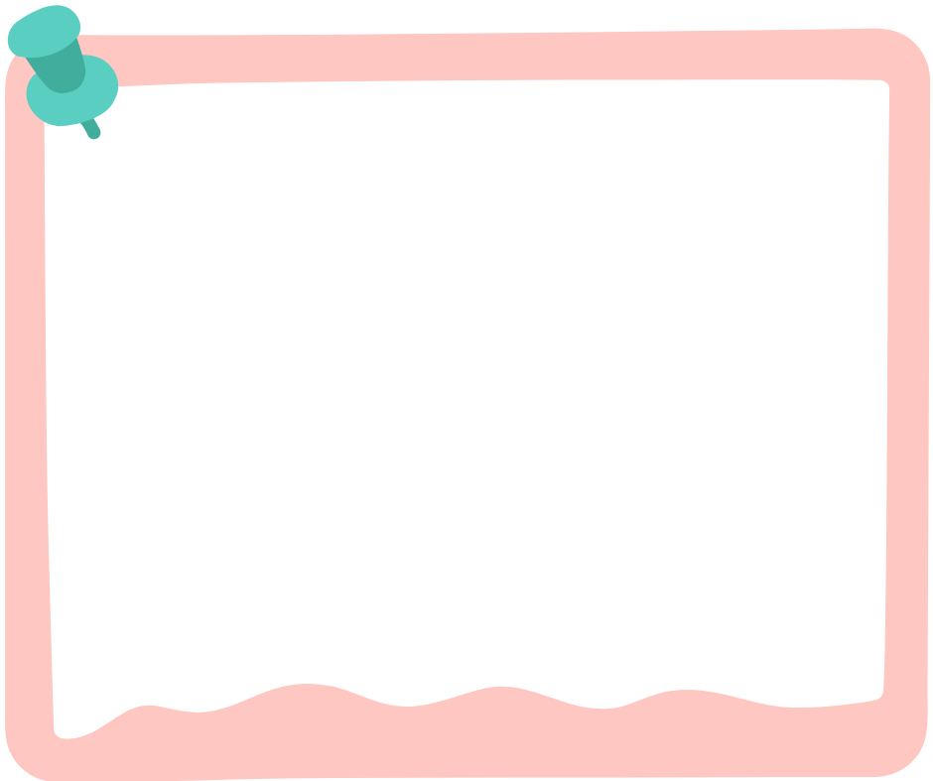
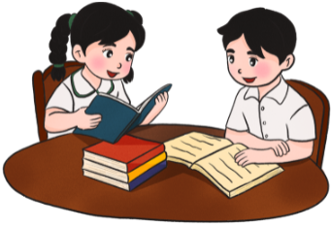



Slide 8
⁽¹⁾ Bên hàng xóm tôi có cái hang của Dế Choắt. ⁽²⁾ Dế Choắt là tên tôi đã đặt cho nó một cách chế giễu và trịch thượng thế.⁽³⁾ Choắt nọ có lẽ cũng trạc tuổi tôi. ⁽⁴⁾ Nhưng vì Choắt bẩm sinh yếu đuối nên tôi coi thường và gã cũng sợ tôi lắm.
(Tô Hoài)
a. Từ nào được lặp lại ở các câu trong đoạn văn trên?
Từ Choắt và từ tôi được lặp lại ở cả 4 câu văn

Slide 9
⁽¹⁾ Bên hàng xóm tôi có cái hang của Dế Choắt. ⁽²⁾ Dế Choắt là tên tôi đã đặt cho nó một cách chế giễu và trịch thượng thế.⁽³⁾ Choắt nọ có lẽ cũng trạc tuổi tôi. ⁽⁴⁾ Nhưng vì Choắt bẩm sinh yếu đuối nên tôi coi thường và gã cũng sợ tôi lắm.
(Tô Hoài)
b. Việc lặp lại từ đó có tác dụng gì?
Việc lặp lại những từ này giúp cho các câu trong đoạn văn liên kết chặt chẽ với nhau.

Slide 10

2. Chọn từ ngữ nào trong câu 1 của đoạn văn dưới đây thay cho bông hoa để tạo sự liên kết giữa các câu trong đoạn?
⁽¹⁾ Hoa giấy đẹp một cách giản dị. ⁽²⁾ Mỗi cánh giống hệt một chiếc lá, chỉ có điều mỏng mảnh hơn và có màu sắc rực rỡ. ⁽³⁾ Lớp lớp rải kín mặt sân, nhưng chỉ cần một làn gió thoảng, chúng tản mát bay đi mất.
(Theo Trần Hoài Dương)

